Slide 1
PROJEKTOVANJE TEHNOLOGIJE ZAVARIVANJA
Univerzitet u Novom Sadu
Fakultet tehničkih nauka
Departman za proizvodno mašinstvo
Katedra za materijale i tehnologije spajanja
Doc.dr Sebastian Baloš

Slide 2
Izrada zavarenih stubova
Stubovi su vertikalno postavljeni elementi konstrukcije koji su pretežno opterećeni na pritisak.
Poprečni presek treba da izdrži pritisak i da se suprotstave izvijanju.
Visok moment inercije u obe ravni.
Neprovar je dozvoljen jer stubovi nisu dinamički opterećeni, ali je sigurnije da se postigne provar.

Slide 3
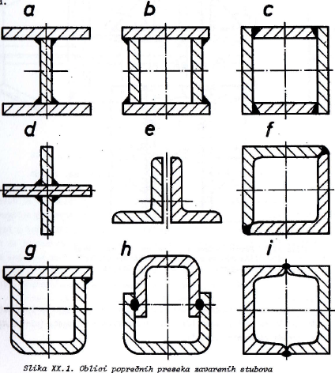
Zavareni stubovi:
*jeftinija alternativa je toplo valjani I-profil, ali je zavareni lakši [kg/m] jer se koriste hladno valjani profili (flahovi).

Slide 4
Rešetkasti zavareni stubovi:

Slide 5
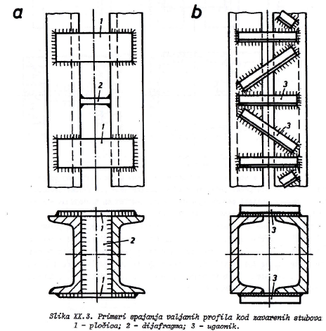
Izrada spajanjem valjanih profila pločicama zbog povećanja momenta inercije.

Slide 6
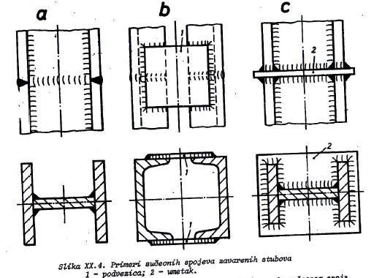
Nastavljanje zavarenih stubova:
sučeoni spojevi ugaoni spojevi

Slide 7
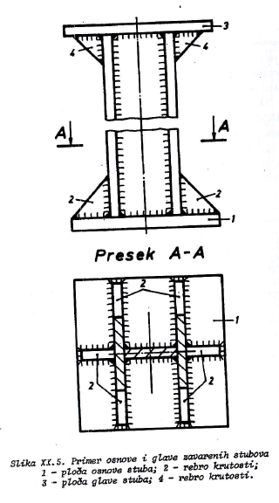
Osnova i glava
zavarenih stubova:

Slide 8
Izrada zavarenih stubova – po istom postupku kao i izrada zavarenih nosača.

Slide 9
Izrada zavarenih okvira
Zavareni okviri se koriste za šasije: kamiona, prikolica, dizalica, nekih automobila (terenskih), vagona...
Vrlo je važna otpornost na dinamičko opterećenje (zamor).
Koriste se hladno deformisani profili.

Slide 10
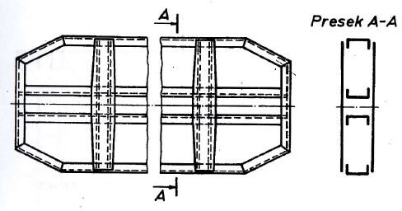
Osnovna šema šasije:

Slide 11
Spajanje uzdužnih i poprečnih nosača:
- U ravni.
- Spoj tipa “češalj”.

Slide 12
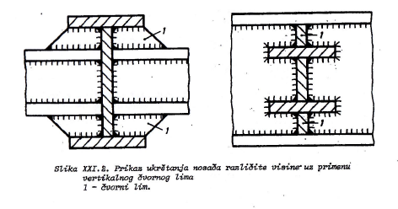
Spajanje nosača različitih visina:

Slide 13
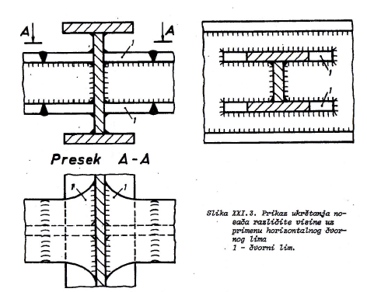

Slide 14
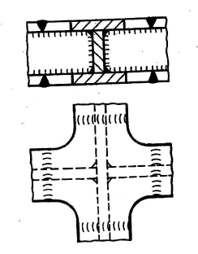
Spajanje nosača istih visina (+,X-spoj):
ili

Slide 15
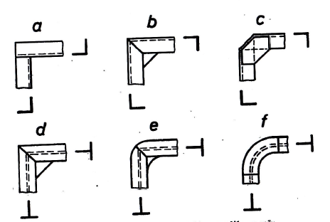
Spajanje L-profila u ugaoni spoj:

Slide 16
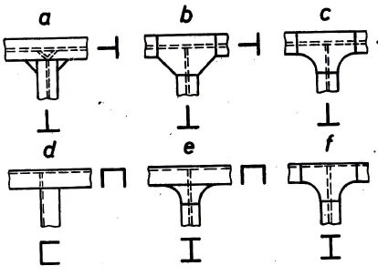
Spajanje L i T profila u T-spojeve:

Slide 17
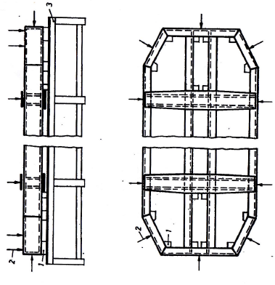
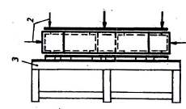
Izrada zavarenih okvira:
1-graničnik
2-pneumatska stega
3-platforma za montažu

Slide 18
Izrada zavarenih rešetkastih konstrukcija
Rešetkaste konstrukcije su opterećene na savijanje, kao i nosači.
U odnosu na nosače koriste se kod većih raspona – za takve namene, ekonomičnije su od nosača.
Koriste se kod: krovnih konstrukcija (najčešće), mostova (danas u manjoj meri),...

Slide 19
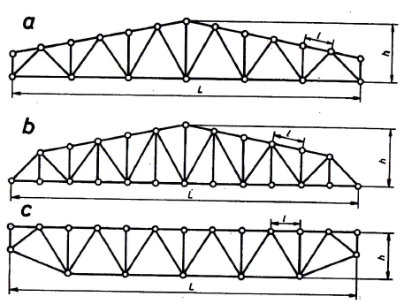
Osnovne vrste rešetkastih konstrukcija:
Krovne reš.
konstrukcije: l=1,5-3 m, h/L=1/10-1/14
Kranska reš. konstrukcija:
l=1,5-2,5 m,
h/L=1/12-1/18

Slide 20
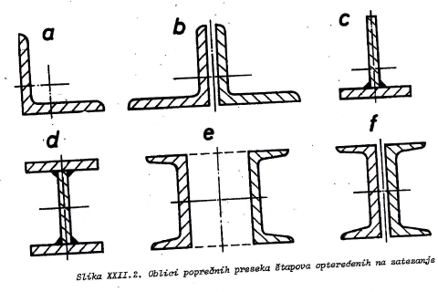
Štapovi opterećeni na zatezanje:

Slide 21
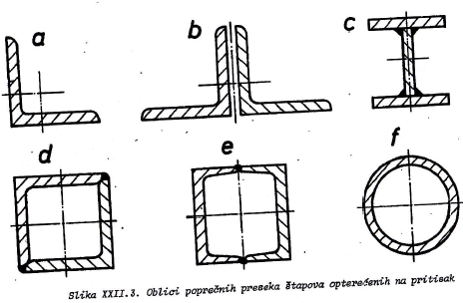
Štapovi opterećeni na pritisak:

Slide 22
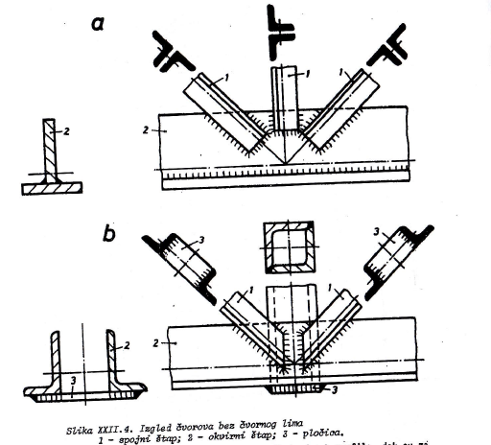
Čvorovi rešetkastih konstrukcija:

Slide 23
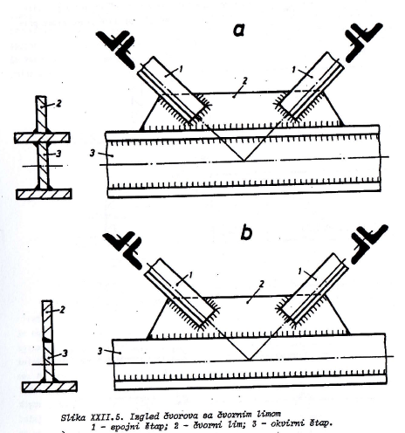

Slide 24
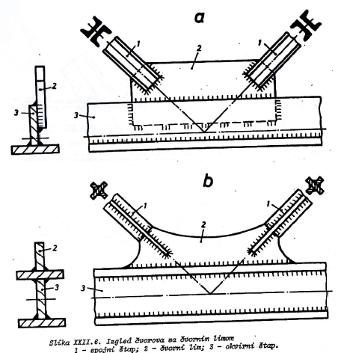

Slide 25
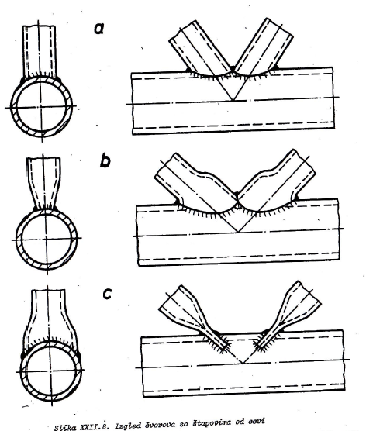

Slide 26
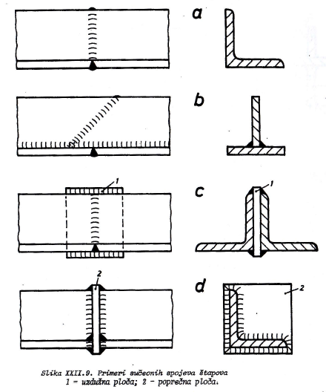
Sučeoni spojevi štapova:

Slide 27
Hvala na pažnji !

